Slide 1
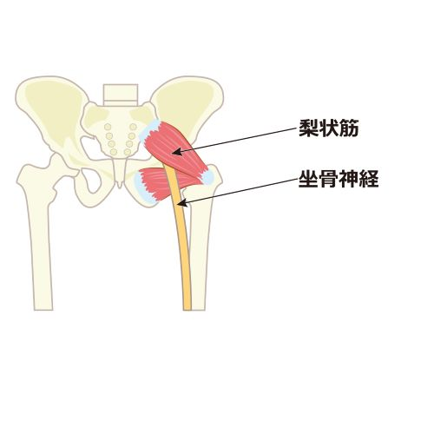
←こちらに坐骨神経が引っ張られ痛みシビレが出ます

